Slide 1


Slide 2
Индексы – относительные величины, которые
которые показывают изменения явлений во
времени или пространстве.
Период, с которым производится сравнение – базисный («0»)
Период, который сравнивают – текущий или отчётный («1»)

Slide 3
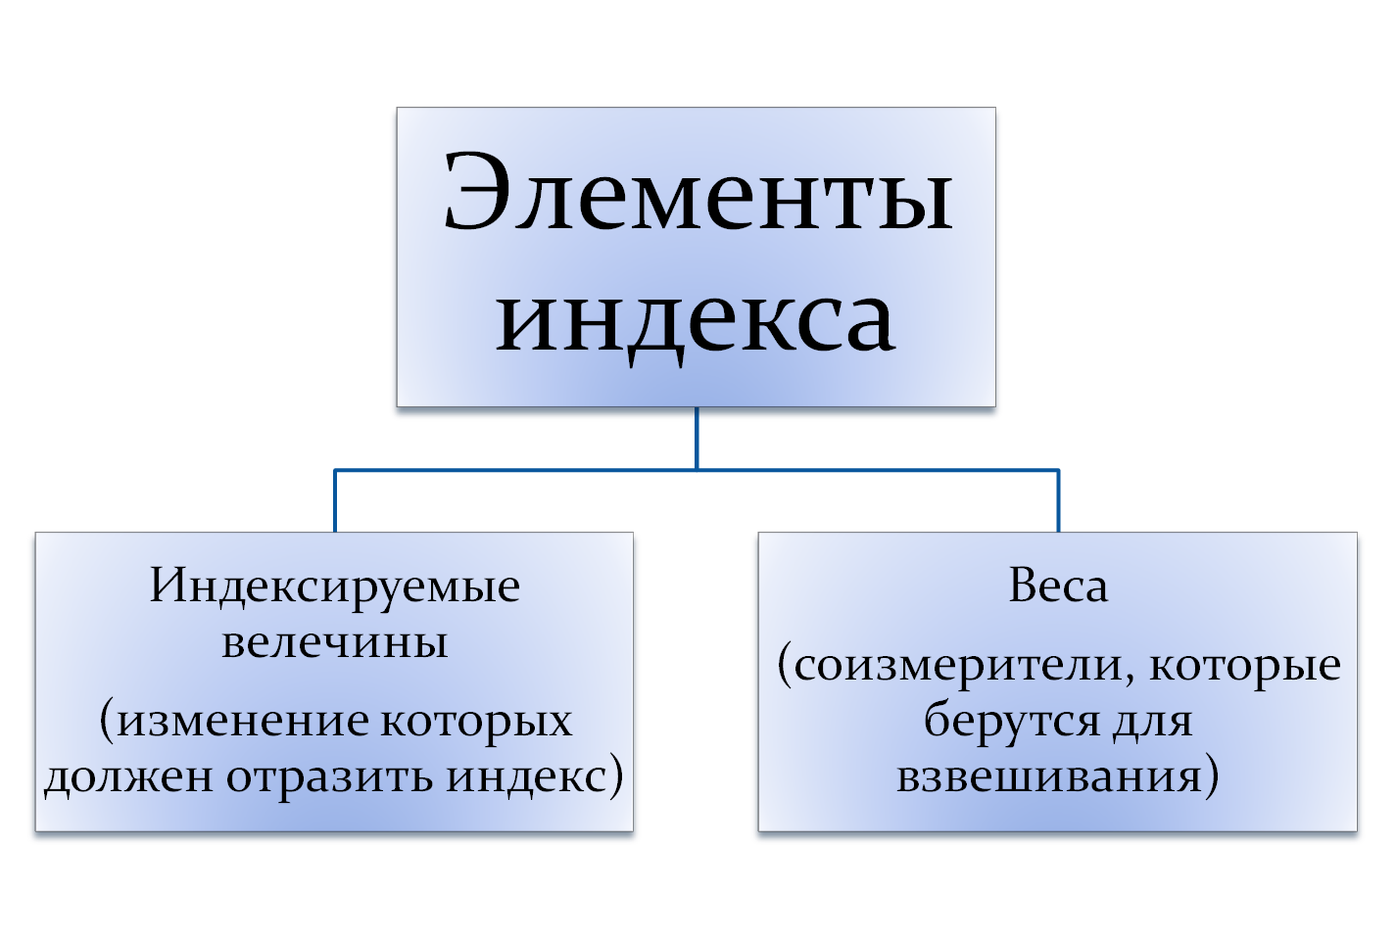

Slide 4
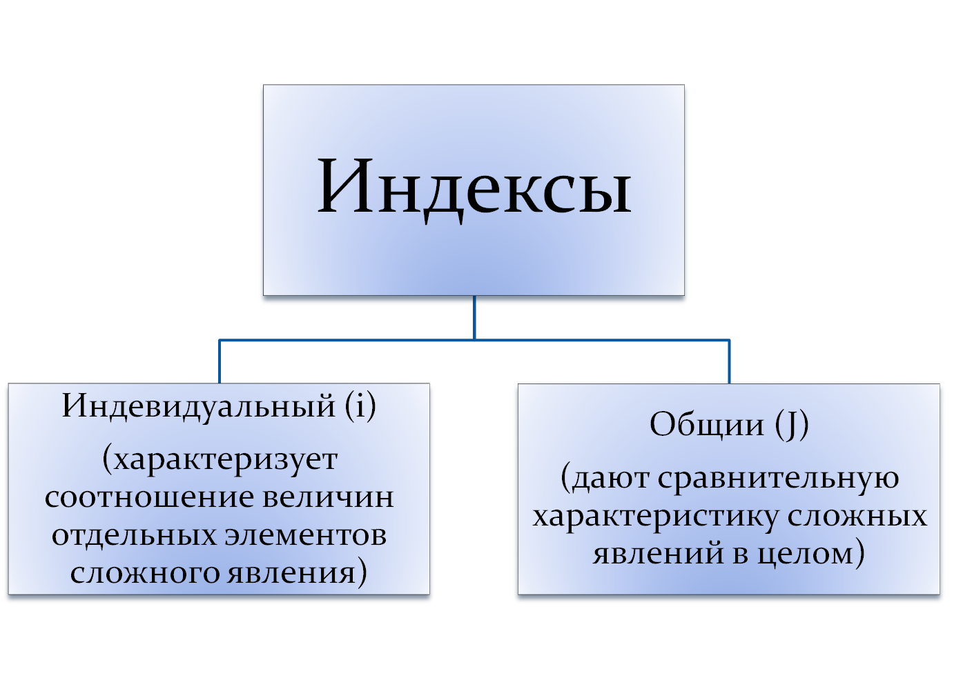

Slide 5
Способы исчисления общих индексов
Агрегатные индексы – этот способ заключается в том, что сначало отыскивают общие соизмерители для индексируемых величин отчетного и базисного периода и после этого исчисляют отношение этих двух сумм.
Средние – сначала исчисляют индивидуальные индексы, характеризующие изменения отдельных элементов сложного явления, а затем среднюю величену изменений всех составных элементов.

Slide 6
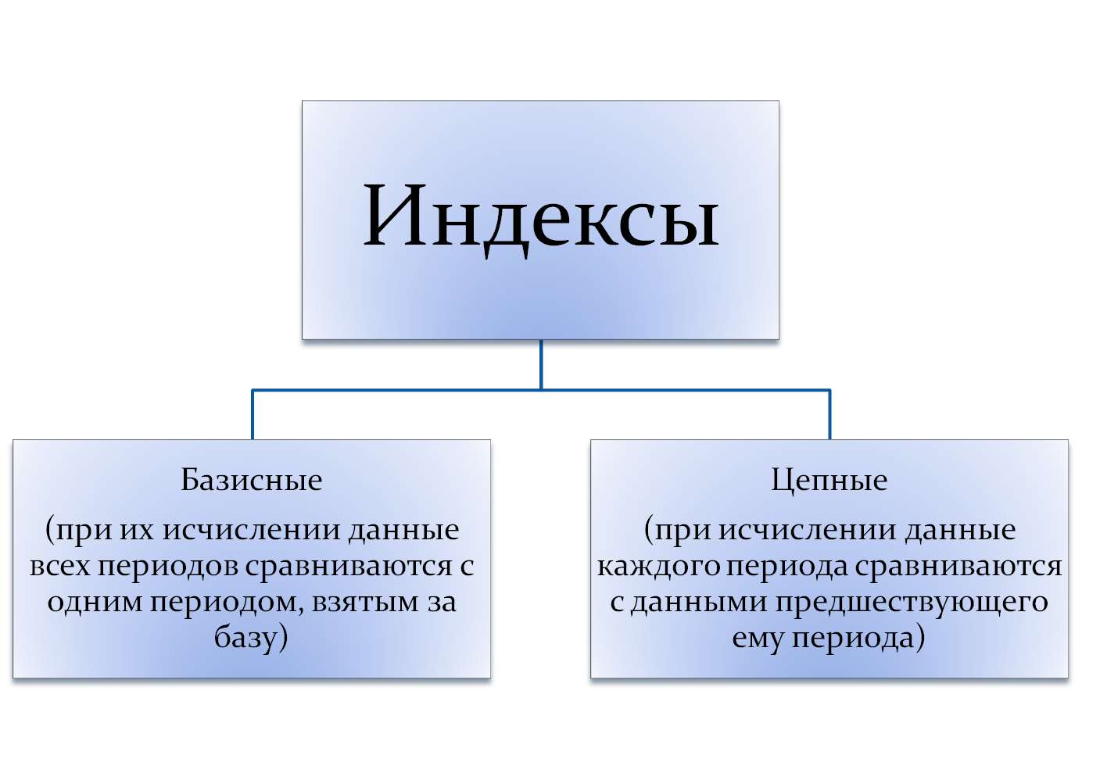

Slide 7
Индексы цен с переменными весами
1.Цепные Ip_{1/0}=∑p₁q₁/∑p₀q₁;
Ip_{2/1}=∑p₂q₂/∑p₁q₂
Ip_{n/n-1}=∑p_{n}q_{n}/∑p_{n-1}q_{n}
2.Базисные Ip_{1/0}=∑p₁q₁/∑p₀q₁;
Ip_{2/0}=∑p₂q₂/∑p₀q₂
Ip_{n/0}=∑p_{n}q_{n}/∑p₀q_{n}

Slide 8
Индексы цен с постоянными весами
1. Цепные Ip_{1/0}=∑p₁q₀/∑p₀q₀;
Ip_{2/1}=∑p₂q₀/∑p₁q₀
Ip_{n/n-1}=∑p_{n}q₀/∑p_{n-1}q₀
2. Базисные Ip_{1/0}=∑p₁q₀/∑p₀q₀;
Ip_{2/0}=∑p₂q₀/∑p₀q₀
Ip_{n/0}=∑p_{n}q₀/∑p₀q₀

